Slide 1
Gedankenwelten durch implizite visuelle Codes erschaffen Wie OOH durch Bilder Emotionen erzeugt
Frankfurt, 27. September 2022
Prof. Dr. Kai-Marcus Thäsler, FAW
Cornelia Krebs, september
Prof. Dr. Kai-Marcus Thäsler, FAW / Cornelia Krebs, september

Slide 3
Out of Home begegnet einem öffentlich
Abseits der geplanten & zugeschnittenen Rezeptionswelt
keine Unterbrechung des medialen Konsums
OOH ist keine Werbeunterbrechung, sondern Teil des Stadtbildes – es sind die Ausstellungsstücke einer Stadt!

Slide 4
OOH wirkt unbewusst by the way…
…und selektive Aufmerksamkeit
schützt uns vor dem absoluten Overload!
OOH fügt sich flankierend in den Tageslauf ein
im Schnitt nur 2 Sekunden Betrachtungszeit
Subliminale Wahrnehmung > wir können Reize nicht bewusst getrennt wahrnehmen
Trotzdem haben diese Reize Einfluss auf Entscheidungsprozesse ➔ intuitive Entscheidungen

Slide 5
#AmPulsDerZeit: OOH wird als aktuelle & relevante Werbung erlebt
„Ich sehe, welche coolen neuen Produkte und Ideen es gibt.“
#NewsfeedDerStadt #RelevanteTrends
„Wie eine Schaubühne für alle Bewohner der Stadt.“
#SpiegelDerStadt

Slide 6
#DesPudelsKern: Plakate werden als komprimiert & verdeutlichend erlebt
„Auf einen Blick hat man meistens alle wichtigen Infos.“
#SchnellErfassbar #SummeryWirkung
„Plakate sind wie ein Stempel: ganz nachdrücklich.“
#PlakativVeröffentlicht #PointiertErzählt

Slide 7
#ÖffentlichAusgewählt: Plakate werden als kuratierte Werbung erlebt
„Die Stadt hängt nicht einfach irgendwas auf.“
#Überprüft #FürUngefährlichBefunden
„Bestimmt sind diese Flächen stark umkämpft!“
#KostbareSichtbarkeit

Slide 8
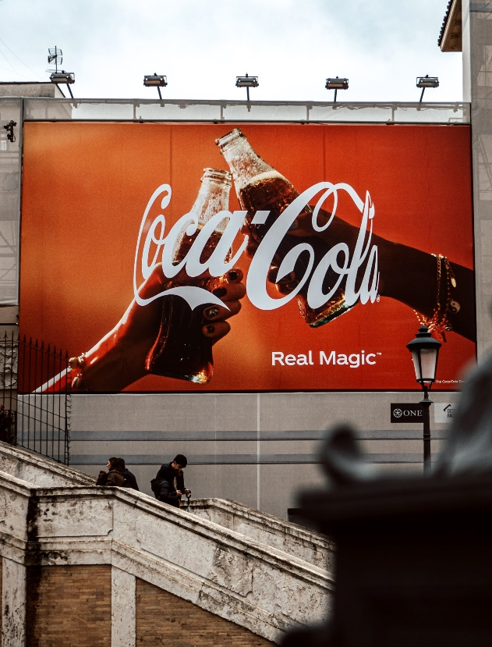
Plakate sind die Ausstellungsstücke einer Stadt
#StreetArt
Nur wenige schaffen es über die unbewussten Hürden der Wahrnehmung
Mittel zur Aufstörung sind u.a.
Verführen
IRRITIEREN
Spaß
Neugieriges Rätseln
Neugier
SCHOCKIEREN

Slide 9
Let‘s have a look: zum Beispiel Verführung & Schockieren
Zum Wegträumen einladen, mitten im Alltag fantasieren lassen
zum Innehalten und aktiven Nachdenken bringen
OOH-Werbung, die verführt
OOH-Werbung, die schockierend irritiert
„Bei einem passenden Plakat bin ich schnell in Urlaubsstimmung. Ich male mir alles weitere aus und komme kurz aus meiner Realität raus.“
„Dieses Plakat ist ein Statement. Sogar Tage später denke ich über solche Aussagen nach.“

Slide 10
StreetArt im Stadtbild: Best Practice

Slide 11
Emotional Benchmarks kombiniert mit Tiefenpsychologie

Slide 12
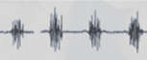
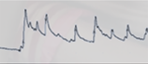
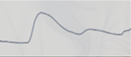
Wir messen die emotionale Performance der Motive
EKG (Herzschlag)
EMG (Microexpressionen)
Attraktion
Wie anziehend wirkt das Motiv?
Relevanz
Wie relevant ist das gerade Gesehene?
EDA (Hautleitwert)
PVA (Pulsvolumen)
Sympathie
Wie viel Sympathie kann es beim Betrachter auslösen?
Die KPI berechnen sich aus über 20 psychophysiologischen Datenströmen, wie z.B. Mikroexpressionen als einer der Indikatoren für die Valenz der Reaktion
Reflexion
Wie sehr strengt sich der Betrachter an das Plakat zu verstehen?

Slide 13
#KlarePositionierung der Marke.
Story, die sich in Gedanken entwickelt, wird im Sinne der Kampagne bei der Rezeption übersetzt

Slide 14
Die perfekte Provokation in Flaschen!
Aufrütteln und schockieren ➔ perfekt inszeniert, provokant zur Marke passend
Skalensprenger!
Extrem hohe Attraktion gepaart mit Reflexion
=
zieht in den Bann und nimmt positiv gedanklich mit
Zudem hoch relevant – wirkt in der Gedankenstory, die entfacht wird, nach
und entwickelt sich über die Betrachtungszeit noch intensiver. Extrem gutes Involvement!
Mit einem Schmunzeln rausgehen, ohne sich ertappt zu fühlen
➔ Sündenbock anderen Marken & Herstellern zuschieben, #verführen Plastikflaschen zu kaufen.
2
00:05
00:10
1,5
Sehr hoch
1
Attraktion
Relevanz
hoch
Reflexion
0,5
Sympathie
#TopPerformer! Unter den Top10 ELI® (Emotional Loading Index)
gering
0
„Je länger ich hingucke, desto mehr muss ich lachen und dem zustimmen!“
Z-Standardisierung (Mittelwerte über alle Teilnehmer)

Slide 15
#InstantFernweh: Mit viel Ästhetik kann Lufthansa beeindrucken & sehnsüchtig schnell mit auf die nächste Reise nehmen.

Slide 16
Lufthansa: verkleidetes Aufrütteln weckt Reiselust
Angedeutetes Reisefieber fängt effektiv Aufmerksamkeit ein!
obere Hälfte = Sommerurlaub / entspannte, gute Zeit
Attraktion, Relevanz und Sympathie schaffen direkt ein hohes Emotionslevel
WATCH OUT! Symbolik steht für Gefahr! Haifisch steht für Angriff/Aggression/Tod
Die Stories, die bei Rezeption ausgelöst werden, arbeiten nicht mit dem Kampagnenziel einher, auch wenn hochgradig kreativ und unkonventionell die Aufmerksamkeit erfolgreich gezogen wurde.
00:05
00:10
Sehr hoch
1
Reflexion
hoch
0,5
Sympathie
gering
Attraktion
Relevanz
0
„Bei diesem blauen Himmel bin ich sofort am Strand.“
Z-Standardisierung (Mittelwerte über alle Teilnehmer)

Slide 17
#GreatReminder: Dank eingängiger Hauptbotschaft und passendem Einsatz der Bildsprache kann ALDI bekannte Benefits wie Absicherung & Entlastung stärken

Slide 18
Vergewissern der zuverlässigen Grundversorgung & bekannten Markenwerte
Verführung mit Salat = eigentlich nur bedingt sexy 😉
Jedoch Einfachheit schlägt und überzeugt:
„schnöder Salat“ & klare Aussage „Frisch“ schafft schlüssige Assoziationen, die leicht innere Gedankenwelten anstößt. (Attraktion und Relevanz)
zuverlässig gute Qualität, smart überlegten Auswahl => Stärken von ALDI werden erkannt!
Alltagsrelevanz und Aktualität von der Herausforderung steigender Lebensmittelpreise wird in hoher Reflexion spürbar
00:05
00:10
Sehr hoch
1
hoch
0,5
Attraktion
Relevanz
gering
Reflexion
„Das ist das, was ALDI so gut kann: Verlässlich mit frischen Zutaten versorgen. Da brauche ich nicht viel Auswahl.“
0
Sympathie
Z-Standardisierung (Mittelwerte über alle Teilnehmer)

Slide 19
#SnackGönnung: Easy, erlaubtes Snacking für Zwischendurch – gepaart mit Haltungsbotschaft

Slide 20
Verführung durch Food Art
Pommes ziehen immer, der Mensch ist so einfach
didaktische Botschaft des gesellschaftlichen Auftrags fordert aus dem Belohnungs-Moment heraus hohe Reflexion.
➔ schmälert die Attraktion und Relevanz bei Auseinandersetzung
Kampagnentechnisch ist dies gewollt!
Marken- und Produkttechnisch wurde der implizite Code der einfachen Verführung für ein großes Thema optimal genutzt – denn binnen Sekunden dies zu platzieren, ist eine große Herausforderung. Und mit einem Visual und einer Headline gelungen!
00:05
00:10
Sehr hoch
1
hoch
0,5
Reflexion
Attraktion
Relevanz
gering
Sympathie
„Wer hat denn keine Lust auf so eine kleine Pommes? Besonders wenn man gerade von Termin zu Termin fährt!“
0
Z-Standardisierung (Mittelwerte über alle Teilnehmer)

Slide 21
Mit Digital OOH eine Geschichte an die Hand geben
So wird aus Street Art → Poetry Slam ☺

Slide 22
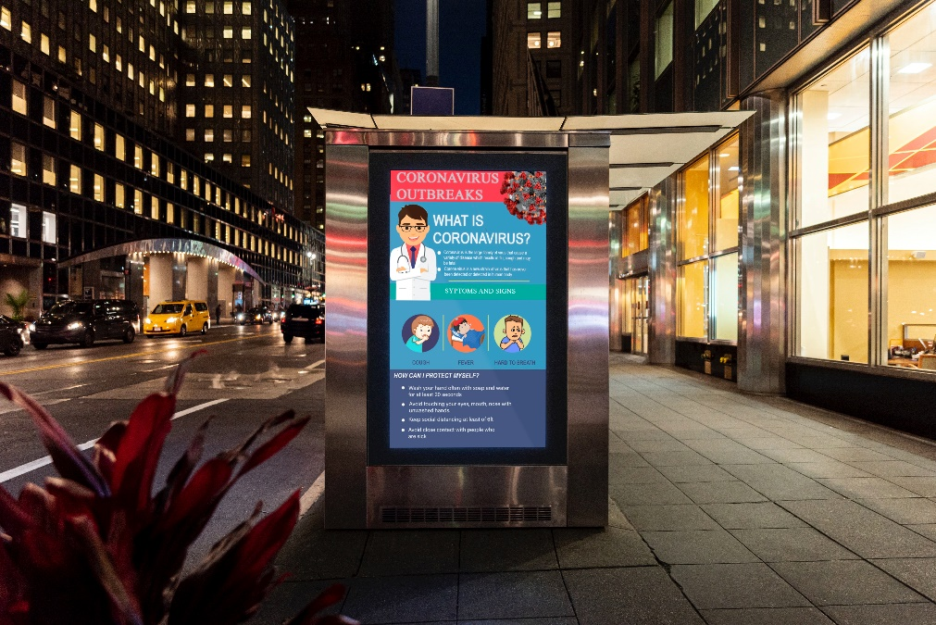
Digital OOH hat die Chance, die Geschichte der Street Art konsumig schnell weiterzuerzählen
„Das ist wie ein Fernseher, der die Wartezeit füllt.“
#UnterhaltungFürZwischendurch
WATCH OUT
Das heißt nicht, dass man jetzt so viel reindrücken KANN, wie man möchte liebe Marketer ;)
Es darf kein Roman oder die große Story werden, sondern eher ein Poetry Slam!
DENN NIEMAND WEISS, WANN MAN EINSTEIGT.
#SchnelleÜberforderung

Slide 23
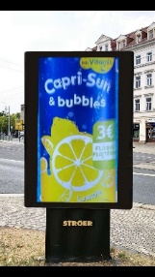
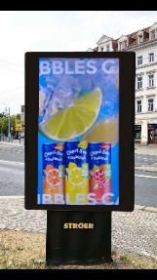
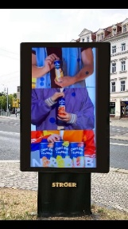
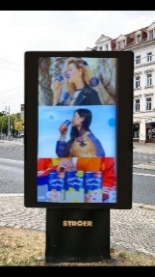
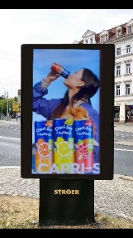
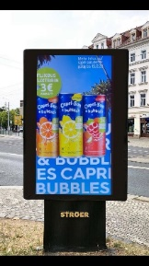
Capri Sun: verführt positiv und durchgängig wirksam in jedem Motion Picture
Involviert mit Kindheitserinnerung an Erfrischungsmoment und ermöglicht jederzeit den Einstieg!
entführt schnell in eine erfrischende und unbeschwerte Sommerwelt
neue Verpackung Dose überrascht >> dass dadurch Kohlensäure und somit noch mehr Erfrischung möglich ist, wird in der weiteren kognitiven Auseinandersetzung vielen klar
News Value wird durch genussvolle Visuals gestärkt
Capri Sun nutzt die digitale OOH-Variante erfolgreich, um mit Animationen den Frischekick zu inszenieren
Too much: die Rabatt Aktion geht unter und wird wenig erinnert.
00:05
00:10
Sehr hoch
1
hoch
Reflexion
Attraktion
Relevanz
0,5
gering
Sympathie
0
Z-Standardisierung (Mittelwerte über alle Teilnehmer)

Slide 24
Gerne catchy, aber nicht überfluten
Gesetze der Wahrnehmung beim Aufbau mitdenken. Die selektive Wahrnehmung erlaubt keine Umwege! Zum Beispiel ERST Bild, DANN Schrift!
Kein Kannibalismus der Reize! Trotz lebendiger Gedankenwelten können zu viele Codes und Inhalte überfordern.
Keine zu große Welt aufmachen – inhaltliche Guidance bieten, roter Faden der emotional Story muss sichtbar werden!

Slide 25
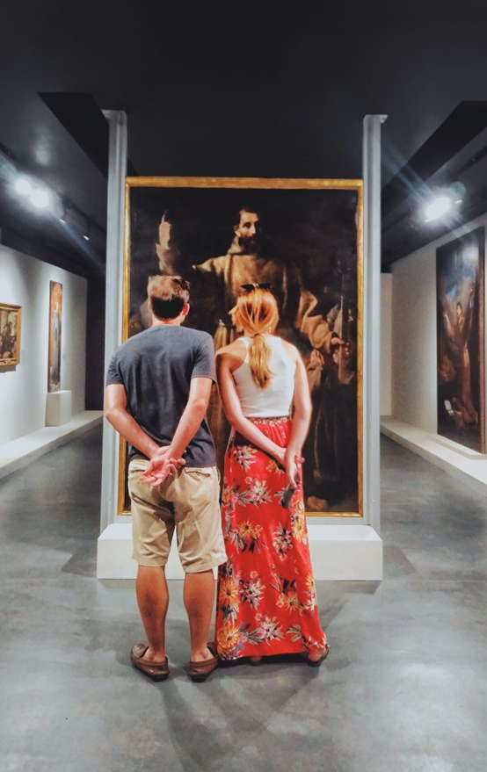
Ausstellungsmechanik nutzen!
Kuratiertheit
Aufrütteln durch klare implizite Codes → Provokation, Verführung, Spaß/Fun…
BITTE schnell und klar decodierbar
#NewsfeedDerStadt: zeitgetreue und aktuelle Botschaften
Visual und Botschaft im Einklang mit Kampagnenziel und Marke
Marken-Codes weiter etablieren (Farbe, Typo, …)
um emotional relevant und attraktiv abzuholen

Slide 26
Vielen Dank!

Slide 27
Ihre Ansprechpartner:innen
Cornelia Krebs
Head of Media & Analytics september
krebs@september-online.com
Fon: 0221 933 177 126 Mobil: 0163 5886 470
Kai-Marcus Thäsler
Geschäftsführer FAW
thaesler@faw-ev.de Mobil: 0172 3566704
28.09.2022
© september - Strategie & Forschung GmbH

